Slide 1
Hoạt Động Trải Nghiệm
Chào mừng cô và các bạn đã đến với bài thuyết trình của tổ 3 chúng em.

Slide 2
_Giới Thiệu_
Nhóm trưởng: Đinh Hoàng Linh phụ trách power point và thông tin.
Nhóm phó: Hoàng Lưu Ly, Phạm Yến Nhi phụ trách sắp xếp lại mục thông tin cần thiết.
Thành viên: Vũ Trung Kiên, Nguyễn Thị Hằng, Lương Ngọc Kim Ngân phụ trách lấy hình ảnh.
Thành viên: Lê Hoàng Điệp, Lương Diễm Hằng, Mai Quốc Huy, Trịnh Quốc Huy, Nguyễn Phương Linh phụ trách bổ sung và sửa lại bài.

Slide 3
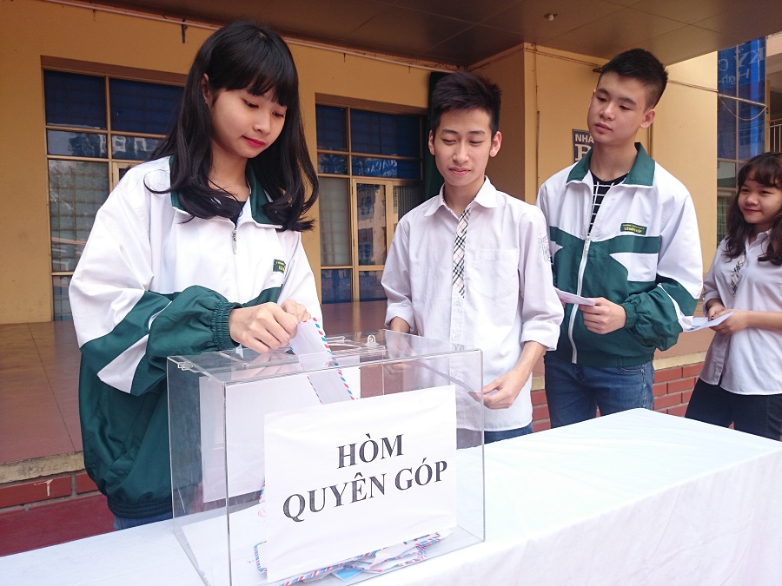
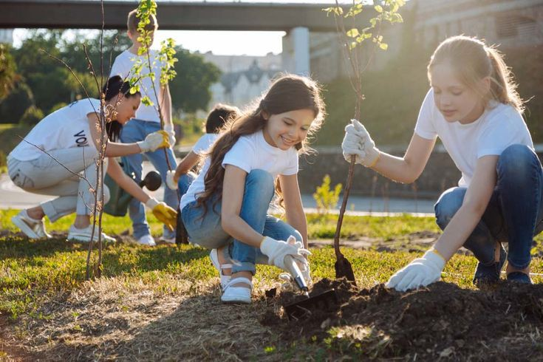
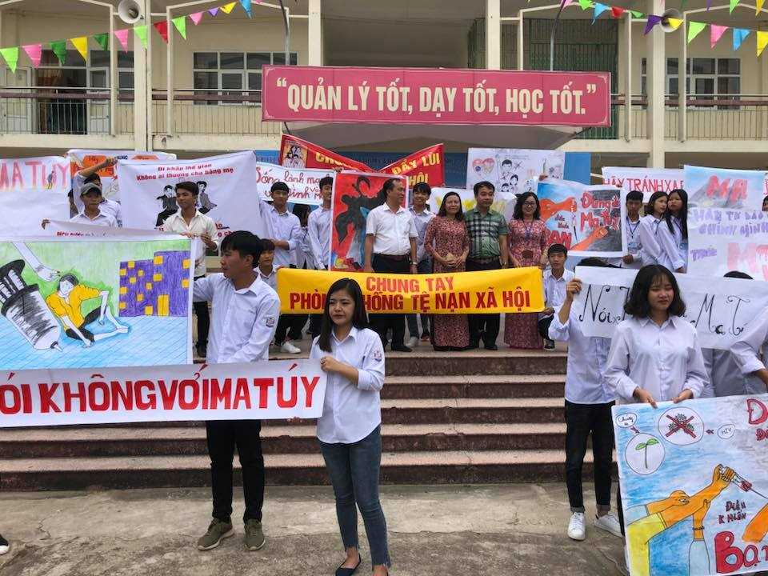
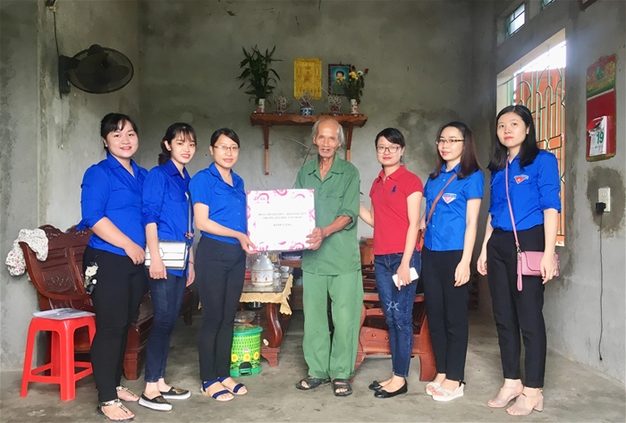
Làm công việc thiện nguyện như: quyên góp, hiến máu,...
Bảo vệ môi trường như: dọn rác, trồng cây xanh,...
Tuyên truyền, phòng chống tệ nạn xã hội như: ma túy, bạo lực học đường,...
Hoạt
Động
Cộng
Đồng
Đền ơn, nhớ nghĩa: thăm các thương binh, liệt sĩ đã đóng góp cho tổ quốc,...
_Nguồn: google_

Slide 4
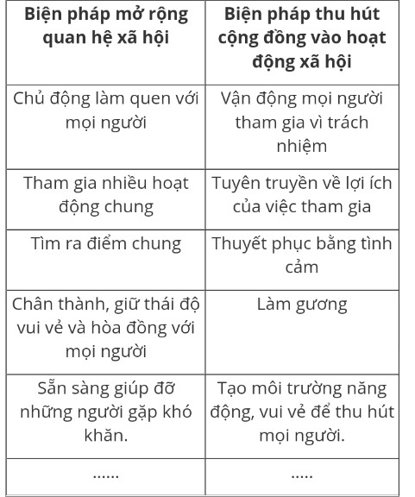

Slide 5


